Slide 1
{Proposed Project} SOA @CU CLUB
อิสริยะ สัตกุลพิบูลย์ (อาจารย์ยาส)

Slide 2
ภาพตอนนี้
 | ปี1 |  | ปี2 |  | ปี3 |  | ปี4
 | อยากสอบ | ผ่านแล้ว | อยากสอบ | ผ่านแล้ว | อยากสอบ | ผ่านแล้ว | อยากสอบ | ผ่านแล้ว
P | 21 | 1 | 7 | 2 | 5 | 3 | 3 | 5
FM | 5 | 1 | 0 | 2 | 11 | 0 | 5 | 2
C | 1 | 0 | 1 | 0 | 0 | 0 | 0 | 1
MLC | 1 | 0 | 0 | 0 | 0 | 0 | 0 | 1
MFE | 1 | 0 | 1 | 0 | 0 | 0 | 0 | 0
VEE |  |  |  |  |  |  | finance

Slide 3
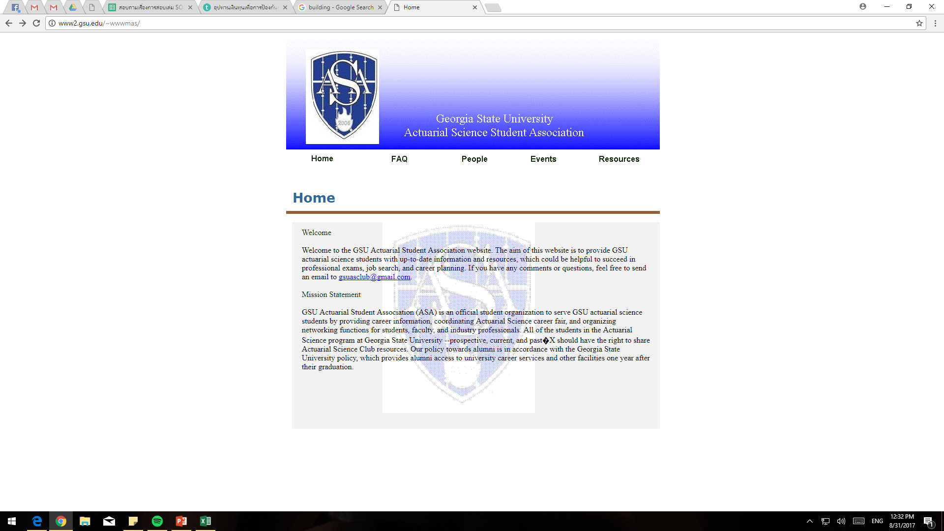

Slide 4
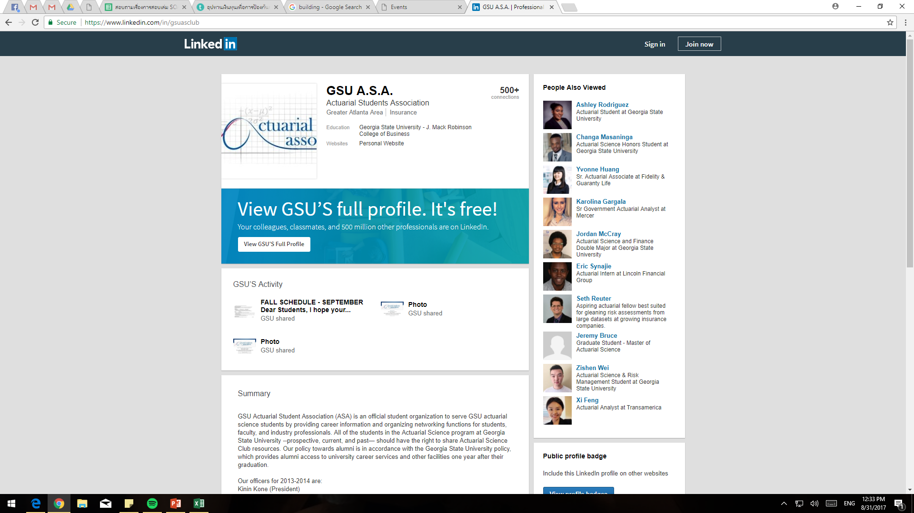

Slide 5
ภาพที่อยากเห็น
EXAM
P
FM
C
MLC
MFE
VEE
ECON
STAT
ANALYSIS
FINANCE
ปีหนึ่ง
หลักสถิติ แคล 1 บัญชีการเงิน
ปีสอง
ทฤษฎีสถิติ 2 แคล 3
การวิเคราะห์สถิติ 1
คณิตศาสตร์การเงิน
เศรษฐศาสตร์จุลภาค
วิเคราะห์สถิติ 2
เศรษฐศาสตร์มหภาค
ปีสาม
Fundamental Corporate Finance
ขอเปิดเพิ่มวิชาคณิตศาสตร์ประกันชีวิตตัวสูง ๆ
คณิตศาสตร์ประกันชีวิต
การเงินธุรกิจพื้นฐาน
ขอเปิดเพิ่มวิชาคณิตศาสตร์ประกันชีวิตตัวสูง ๆ
ปีสี่
พื้นฐานการจัดการเสี่ยงภัย
สัมมนาประกันภัย
การเงินขั้นสูง (?)
หัวข้อพิเศษทางการประกันภัย
การเงินขั้นสูง (?)
ทฤษฎีสถิติ แคล 2
บัญชีบริหาร (ขั้นกลาง?)
INTERNSHIP

Slide 6
เป้าหมายปีหน้าที่อยากไปให้ถึง
เริ่มจัดติวภายในสิ้นเทอมนี้ (ก่อนธันวา... ถ้าทัน)
นิสิตเกิน 50% สอบผ่าน EXAM P (ปี 1-2) และ EXAM P + FM (ปี 3-4) ก่อนพฤษภาคม 2561

Slide 7
เป้าหมายระยะยาว (เริ่ม Fall/Spring 2018)
เข้ามาปี 1 ควรสอบ P ให้ได้ก่อนจบปี 1
ปี 2 ควรสอบได้ P และ FM
ปี 3 ควรสอบได้ P,FM และ C หรือ MLC + ฝึกงาน
ปี 4 ควรสอบได้ P,FM และ 2 เล่มที่เหลือ + ได้งาน
ขยายไป FRM หรือ PRMIA ด้วย
แนะแนวเรียนต่อสาขาที่เกี่ยวข้อง

Slide 8
KNOWLEDGE
ติวสอบ
SOA Exam
โดยพี่ ป.โท
และศิษย์เก่า
CONNECTION
เอาคนจาก Industry มาพูดให้ฟัง เดือนละ 1-2 ครั้ง
Networking Event เฉพาะพวกเรา
PROFESSIONAL DEVELOPMENT
ฝึกสัมภาษณ์งาน
ฝึกเขียน Resume
แจ้งข่าวงานใหม่สำหรับนิสิตจบใหม่
ทำ LinkedIn
Priority

Slide 9
?
สนมั้ย?
วิชาอะไร?
เมื่อไหร่ วันไหน?
ปกติอ่านสอบกันป่าว?
ถ้าอยากให้เริ่มสอบกันตอน
เปิดเทอมสองจะเร็วไปรึเปล่า?
ยอมจ่ายมั้ย? (ค่าหนังสือ ค่าติวเตอร์)

